Slide 1





Calculons notre
EMPREINTE ÉCOLOGIQUE
À L'INITIATIVE DE
Découvrons notre impact sur la planète
Notes:
Madame la Professeure, monsieur le Professeur, nous vous proposons de vous inspirer du texte suivant pour commenter les dias :​
_____________​
​
Aujourd’hui, je vous propose de prendre quelques minutes du cours pour calculer votre empreinte carbone individuelle.​
Je vais le faire en même temps que vous. ​
​
Cette démarche est proposée par UNI for Change dans de nombreux cours et même dans d’autres Universités à l’international. Ce que nous allons faire aujourd’hui s’inscrit donc dans une démarche collective qui vise à diminuer de 50 % les émissions de gaz à effet de serre des communautés étudiantes d’ici 2030.

Slide 2




QUEL EST NOTRE IMPACT SUR
LA PLANÈTE ET LE CLIMAT ?
COMPRENDRE
POUR AGIR
CETTE DYNAMIQUE EST SOUTENU PAR
Notes:
Comment cela va se dérouler ?​
La première étape pour pouvoir changer quelque chose, c’est de bien comprendre. ​
Nous allons voir ensemble ce qu’est l’empreinte écologique et chacun va calculer la sienne. Ensuite, chacun pourra choisir des actions qu’il est prêt à mettre en place pour réduire son empreinte écologique.

Slide 3



EMPREINTE ÉCOLOGIQUE
UNITÉ :
NOMBRE DE TERRES
DE COMBIEN DE PLANETE AURIONS-NOUS BESOIN SI TOUT LE MONDE VIVAIT COMME TOI ?
EMPREINTE CARBONE
UNITÉ :
CO2 EQ.
Data from : https://data.footprintnetwork.org
MOYENNE MONDIALE :
1.75 TERRE
~6 tonness CO2 eq / habitant / an
Notes:
L'empreinte écologique est un indicateur qui représente notre impact sur la planète : ce dont nous avons besoin pour produire notre nourriture, construire nos infrastructures et absorber nos déchets.
Il est calculé comme le nombre de Terre nécessaire si tout le monde avait le même style de vie que vous. Le mode de vie du Qatar correspond à 9,02 Terres, celui des États-Unis correspond à 5,13 Terres. Même la moyenne mondiale est au-dessus de la capacité renouvelable de la Terre avec 1,75 Terres !​
​
L'empreinte carbone fait partie de l'empreinte écologique, environ 50 %.​
​​
L’empreinte carbone INDIVIDUELLE, c’est la quantité de gaz à effet de serre dont l’émission est liée à l’ensemble de la consommation de biens et services d’une personne.​
​
L’unité de mesure de l’empreinte carbone est l’équivalent CO2. Pourquoi équivalent ? Pour simplifier, on utilise pour tous les gaz à effet de serre une seule norme rapportée au CO2.​
Vous pouvez observer que l’empreinte carbone moyenne dans le monde est d’environ 6 tonnes par habitant et par an.

Slide 4


UN CHEMIN POUR RÉDUIRE PROGRESSIVEMENT
NOS ÉMISSIONS DE GAZ À EFFET DE SERRE
Votre empreinte carbone actuelle
... t
MOBILITÉ
LOGEMENT
ACHAT
ALIMENTATION
NUMÉRIQUE
SERVICES PUBLICS
CO2 éq.
… t
MOBILITÉ
LOGEMENT
ACHAT
ALIMENTATION
NUMÉRIQUE
SERVICES PUBLICS
1/2
CO2 éq.
Objectif en 2030
2 t
Objectif en 2050 pour répondre
à l'Accord de Paris
CO2 éq.
Notes:
L’empreinte carbone composée d’une partie individuelle et d’une partie commune liée aux services publics (comme les hôpitaux, les écoles, les routes, le traitement de l’eau).​
​
La partie individuelle est composée de différents domaines : logement, mobilité, alimentation, achat et numérique. C’est cette partie que nous allons calculer aujourd’hui.​
Il est important de diminuer progressivement cette empreinte d’ici 2050. Il est alors proposé de diminuer de 50% d’ici 2030 et d’ensuite arriver à 2t par an en 2050. Étape par étape, les petits gestes combinés aux décisions nationales et internationales, ensemble nous y arriverons.

Slide 5

PRENEZ CONSCIENCE DE VOTRE IMPACT
SUR LA PLANETE
1
CALCULEZ VOTRE EMPREINTE ÉCOLOGIQUE
2
PASSEZ À L'ACTION !
Notes:
L’activité va se dérouler en 2 étapes :
Vous allez premièrement calculer votre empreinte écologique via un calculateur en ligne.
Vous pourrez ensuite, via un formulaire, enregistrer votre participation et choisir des premières actions pour diminuer votre impact sur la planète.

Slide 6











QUELLES ACTIONS ?
PARTIR EN VACANCES EN TRAIN
EXPLORER LES ALTERNATIVES À LA VOITURE INDIVIDUELLE
ADOPTE UN JOUR SANS VIANDE
CHAUFFER SON LOGEMENT AVEC PARCIMONIE
FAVORISER LES ACHATS EN SECONDE MAIN
Plus d’actions ici
https://www.anatomyofaction.org/
Notes:
Concernant les actions que vous pourrez choisir, en voici 5 qui ont le plus d’impact. En mettant certaines de ces actions en place dans votre quotidien vous pourrez la diminuer de façon importante.
Partir en vacances en train plutôt qu’en avion dès que c’est possible
Explorer les alternatives à la voiture individuelles pour vos trajets quotidien. Utiliser les transports en commun ou le vélo sera également bénéfique pour votre santé et votre portefeuille.
Adopte un jour sans viande. En plus d’être délicieux, cela pourrait devenir un chouette moment de la semaine.
En hiver, chauffez votre logement avec parcimonie.
Favoriser les achats de seconde main pour vos vêtements, vos appareils électroniques et tout autre objet du quotidien. Une fois encore, en plus d’être bon pour la planète, vote portefeuille verra la différence.

Slide 7

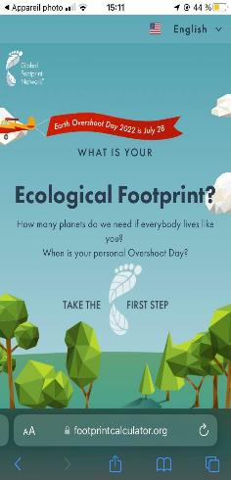
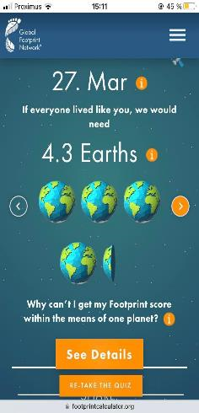
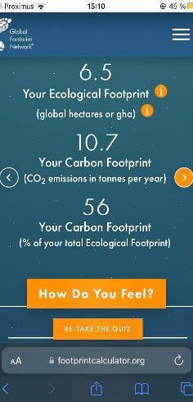
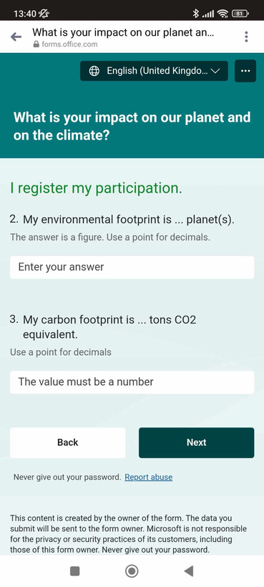
À VOUS DE JOUER !
https://forms.office.com/e/4tZwyawAHX
COPY YOUR RESULT INTO
THE FORM
4.3
10.7
Notes:
Le QR-code va vous envoyer vers un formulaire où vous pourrez
calculez votre empreinte écologique
enregistrez votre résultat et choisissez vos actions
Il est conseillé de choisir 1 à 3 actions pour ne pas se lancer dans trop de changements en même temps
C'est parti, sortez vos smartphones. Je le fais en même temps que toi. Nous laisserons quelques minutes de calme pour remplir le formulaire.
​
Demandez à main levée et prévoyez du temps supplémentaire si nécessaire :
Qui a fini de calculer son empreinte écologique ? ​
Qui a rempli le formulaire ? ​
Rendez-vous à la fin du formulaire en cliquant sur « soumettre » pour que votre participation soit bien enregistrée.
Il est important d'inscrire votre participation pour faire monter le compteur de [VOTRE ETABLISSEMENT] !

Slide 8

Merci pour votre participation !
Notes:
Bravo vous avez réalisé votre empreinte écologique !
Vous rejoignez la communauté grandissante des membres de notre université qui s'engagent pour un mode de vie plus durable !
-----
Cher professeur, merci d'avoir partagé ces diapositives avec vos étudiants !
Pour toute question, n'hésitez pas à envoyer un email à sarah.robinet@uliege.be

